Slide 1
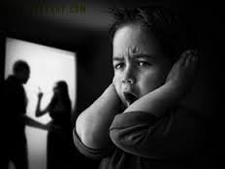
Дитина і покарання
ДИТИНУ НЕ КАРАЮТЬ

Slide 2
Дитину не карають
За те, що вона чимось не влаштовує дорослих:
Холерика – за те, що він активний і впертий,
Сангвініка – за рухливість,
Меланхоліка – за плаксивість,
Флегматика – за повільність

Slide 3
Дитину не карають
Під час їжі

Slide 4
Дитину не карають
Якщо вона зазнала невдачі. Тут краще підтримати її.

Slide 5
Дитину не карають
За необережність
Вчіть обережності, роблячи висновки з прорахунків дитини

Slide 6
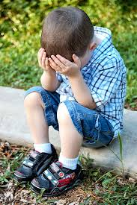
Дитину не карають
На людях
Адже це ще й публічне приниження

Slide 7
Дитину не карають
При молодшій дитині
Оскільки підривається авторитет старшої

Slide 8
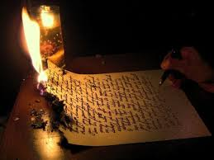
Дитину не карають
За емоційність, імпульсивність, енергійність

Slide 9
Дитину не карають
Поспішно, не розібравшись
Краще пробачити багатьох винних, ніж покарати одного невинного

Slide 10
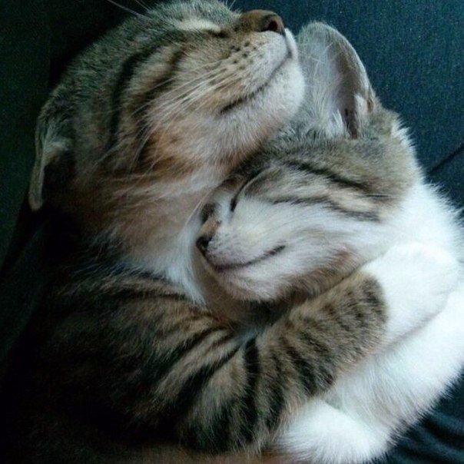
Обійми – це краще

